Slide 1

SK 쉴더스 루키즈 11기 2차 모듈프로젝트
4조 박민이 박수빈 이용희 현동엽
2023.02.08-2023.02.17

Slide 2

CONTENTS
01
02
03
프로젝트 목표와 기대효과
진행 방식
회귀
04
분류
05
QNA

Slide 3

01
프로젝트 목표와 기대효과

Slide 4




데이터 전처리와 인코딩을 통해 머신러닝의 목적에 맞게 처리하고
EDA 분석을 통해 데이터를 다양한 각도에서 관찰하고 깊게 이해할 수 있다.
Kaggle의 Playground 대회 참가를 통해 수업시간에 배웠던 머신러닝 분류, 회귀 문제 복습 및 실력을 향상시킬 수 있다.
TEAM
2021
박민이
박수빈
이용희
현동엽(팀장)
해당 프로젝트를 진행하며 EDA 분석,분류, 회귀 등 머신러닝에 학습했던 내용의 이해도 및 데이터의 대한 이해도를 높여 머신 러닝 모델을 적절하게 사용할 수 있도록 한다.
EDA분석, 머신러닝 모델 적용 (분류 -> 회귀), PPT 제작, 발표
EDA분석을 통해 데이터에 대한 이해도를 높이고 머신러닝의 기초를 다져 회귀, 분류에 따른 머신러닝 모델을 알맞게 사용할 수 있다.
EDA분석, 머신러닝 모델 적용 (회귀 -> 분류), PPT 제작, 발표
실습을 함으로써 머신러닝 사용에 대한 전체적인 플로우를 이해하고 데이터 분석, 피처 인코딩 등 다양한 기술을 습득할 수 있다
EDA분석, 머신러닝 모델 적용 (분류 -> 회귀)
데이터셋에 대한 EDA를 통하여 각 특성이 어떤식으로 영향을 미치는 지에 대해서 이해를 하면서 어떤식으로 데이터 인코딩, 스케일링, 모델링 활용을 해야 될 지. 알아보면서 이번에 참여하는 경진대회의 순위권에 들어가보도록 하자
전체적인 일정 작성 및 검토 (회귀->분류)

Slide 5
02
진행 방식

Slide 6


A팀, B팀으로 나눠 각각 회귀와 분류 문제를 맡고, 후에 문제를 다시 바꿔서 해결함으로써
모든 팀원이 회귀와 분류 문제를 경험하도록 하자.
A팀: 박민이, 이용희 / B팀: 박수빈, 현동엽
TEAM
DATA
2021
분류
회귀
Playground Series - Season 3, Episode 2
주제 : 뇌졸중 예측 경진대회
내용 : 성별, 나이, 다양한 질병 및 흡연 상태와 같은 입력 매개 변수를 기반으로 환자가 뇌졸중에 걸릴 가능성이 있는지 예측하기 위한 데이터 셋
평가지표 : ROC Curve
타임라인 : 2023.1.10 ~ 2023.1.16
Playground Series - Season 3, Episode 6
주제 : 파리 지역 집 값 예측 경진대회
내용 : 교육 목적, 실습 및 필요한 지식 습득을 위한 파리의 가상 집값 데이터에서 생성된 데이터 셋
평가지표 : RMSE
타임라인 : 2023.2.7 ~ 2023.2.20

Slide 7
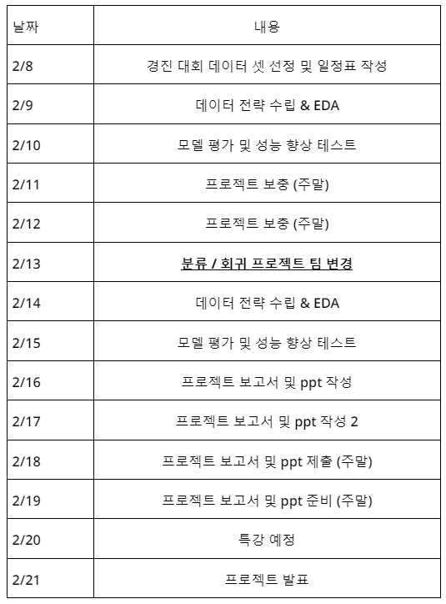
SCHEDULE
2021
회귀

Slide 8
03
회귀

Slide 9

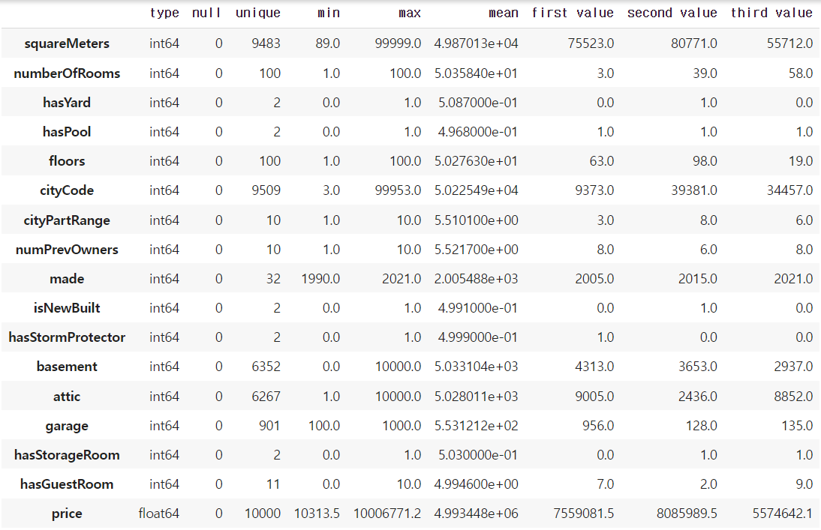
데이터 파악 - original
Notes:
결측치 없음

Slide 10
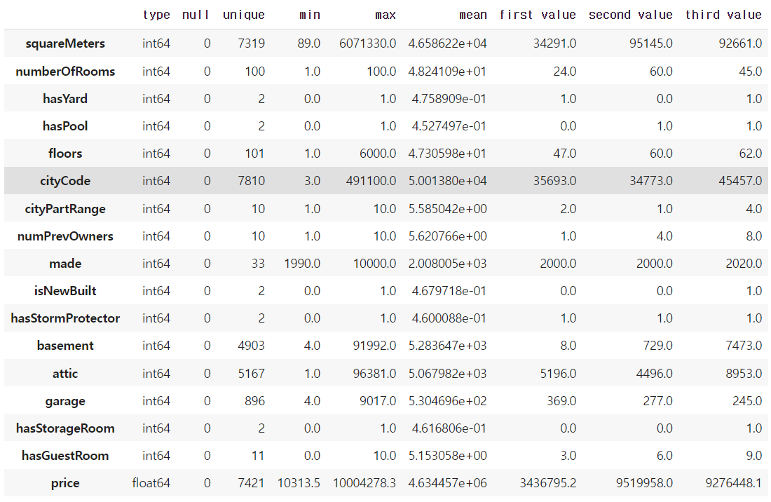

데이터 파악 - train
Notes:
origin데이터와 비교했을때, squareMeter, floors, citycode, made, basement, attic, garage의 max값이 너무 높다 -> 이상치가 있다고 예측

Slide 11
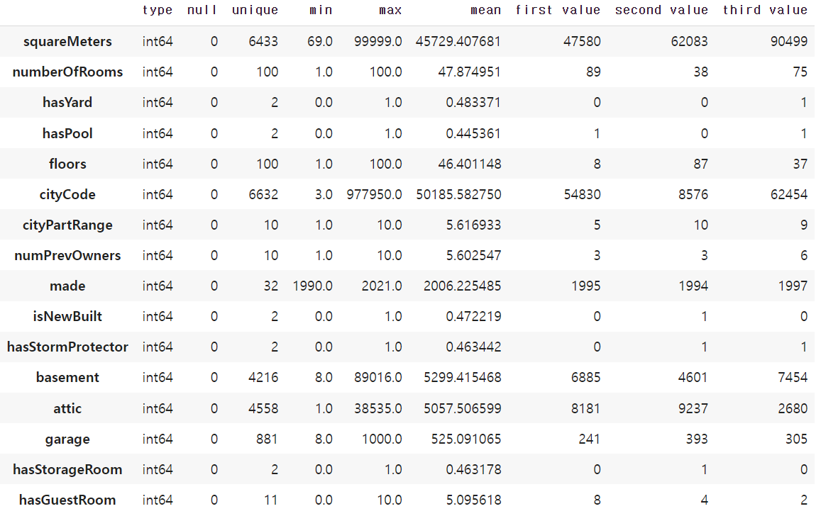
데이터 파악 - test
Notes:
test 데이터 셋에서는 citycode, basement, attic 만 해당됨

Slide 12
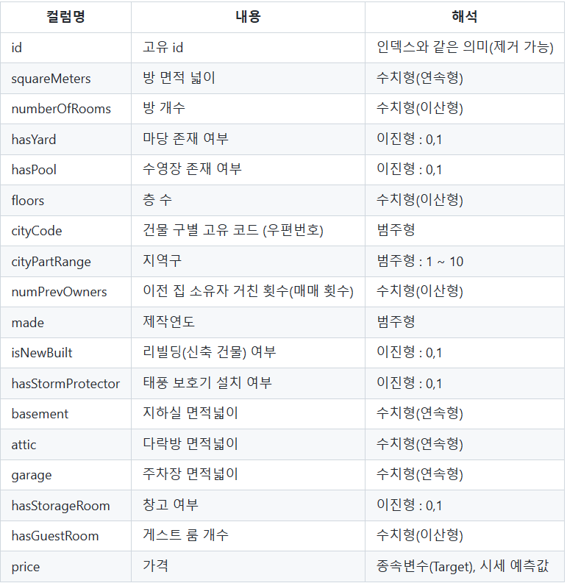
데이터 파악
산업특성 01
산업특성 04
Industrial character
Industrial character
Notes:
원본 파일에서는 bmi에 결측치 확인됨

Slide 13
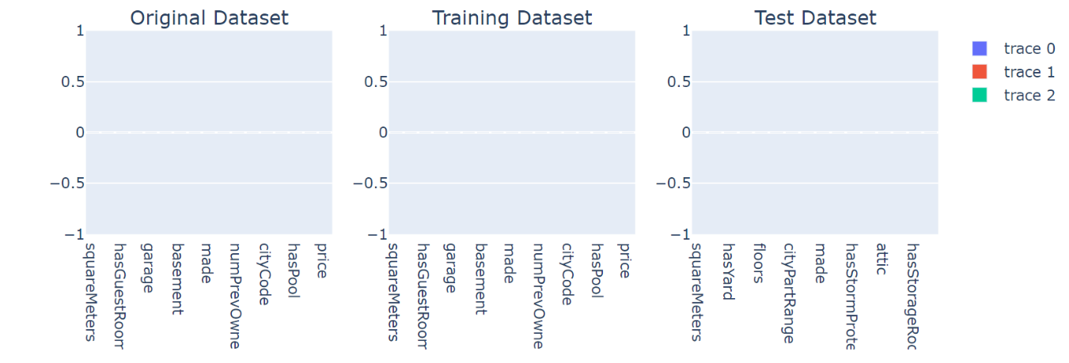
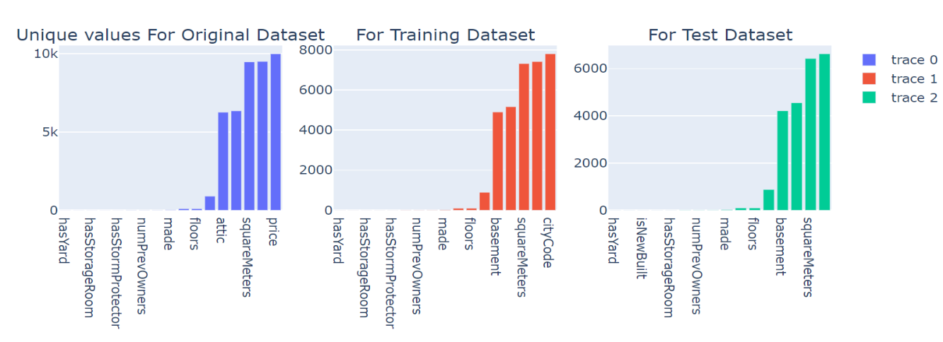
데이터 파악 - 결측치, 고유값 확인
Notes:
마찬가지로 열에 대한 설명이 필요함

Slide 14





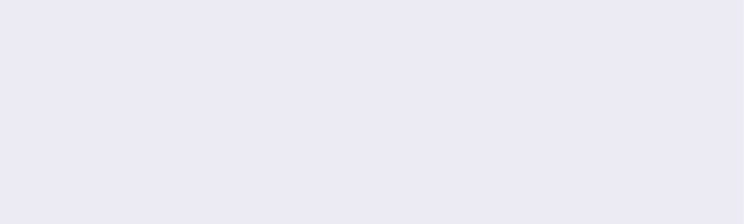
데이터 파악
수치형
범주형
이진형
squareMeters
numberOfRooms
basement
attic
garage
floors
cityCode
isNewBuilt
hasYard
hasPool
hasStormProtector
hasStorageRoom
made
cityPartRange
hasGuestRoom
numPrevOwners

Slide 15
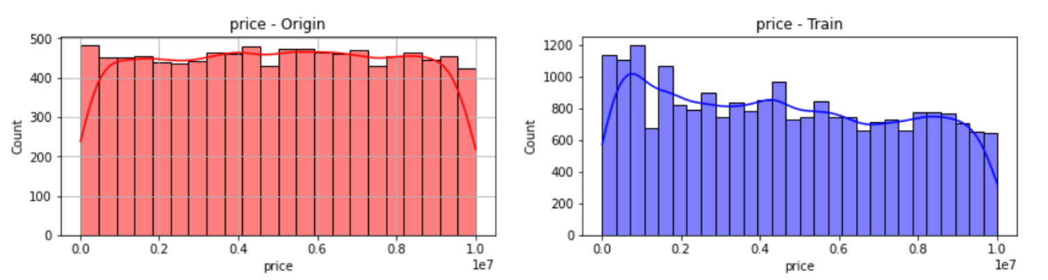
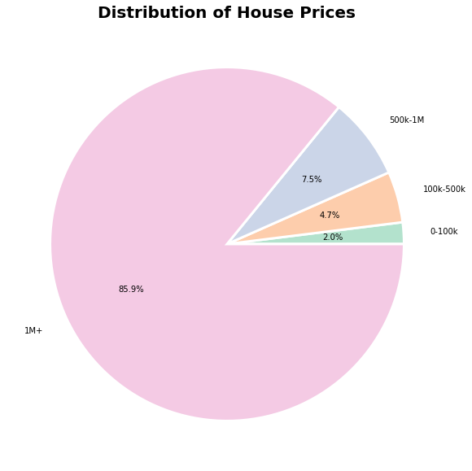

EDA 분석 - Target
Notes:
Target 분포 확인시 가격대의 분포가 다양함을 알 수 있다. 집값 100만이상이 80%이상을 차지함.

Slide 16
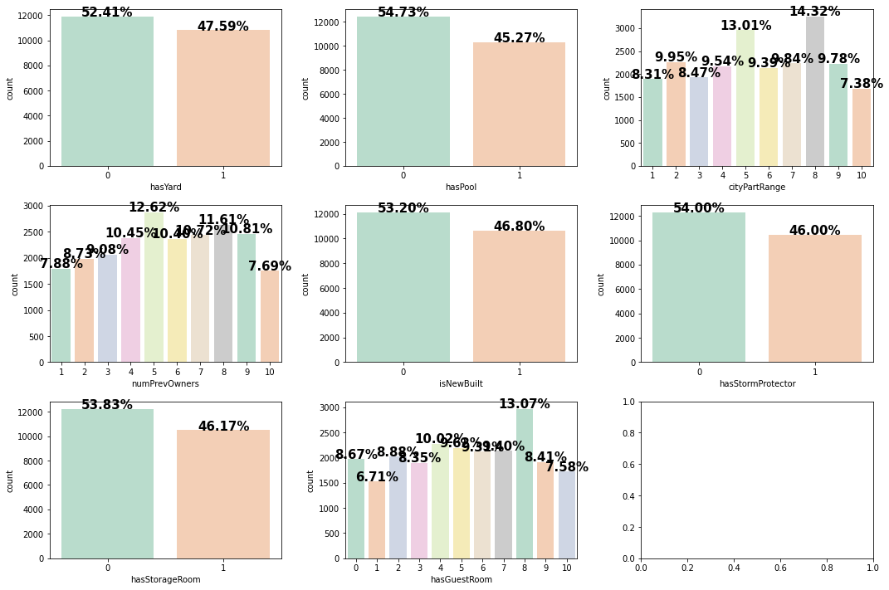
EDA 분석 - COUNTPLOT

Slide 17
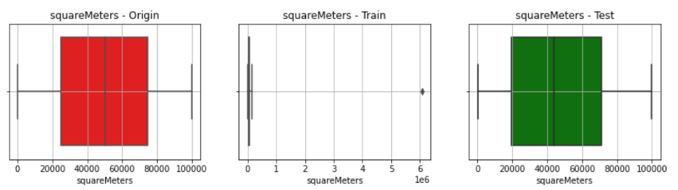
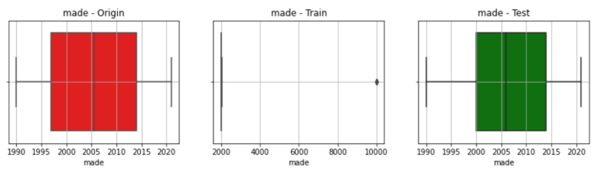
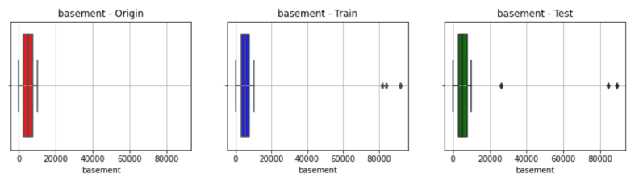
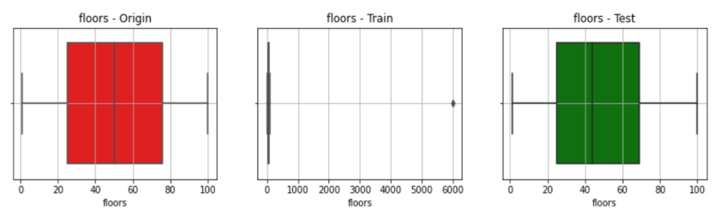
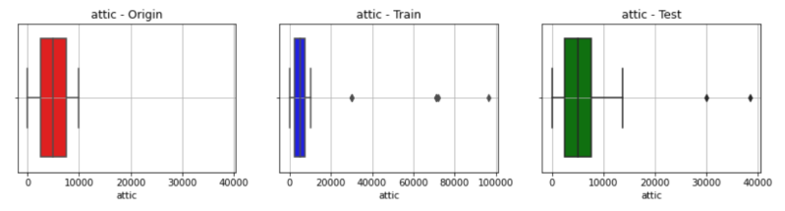
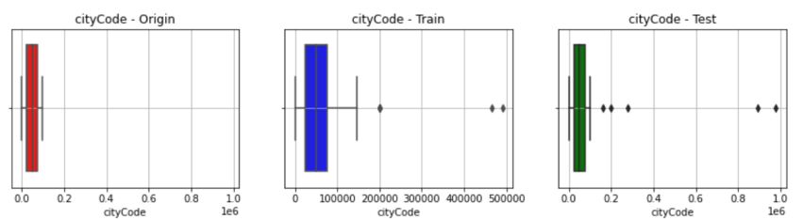
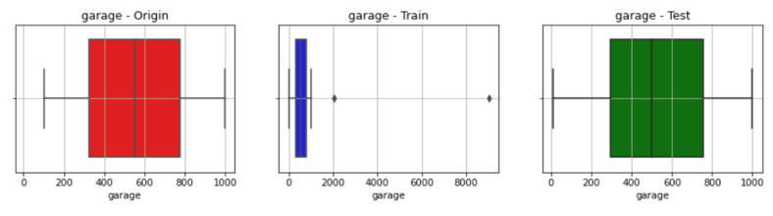

EDA 분석 - BOXPLOT
boxplot 분석 결과, train/test에 이상치가 존재하는 것 확인
train 데이터 셋에서는 squareMeters, floors, cityCode, made, basement, attic, garage
test 데이터 셋에서는 cityCode, basement, attic 만 해당됨

Slide 18
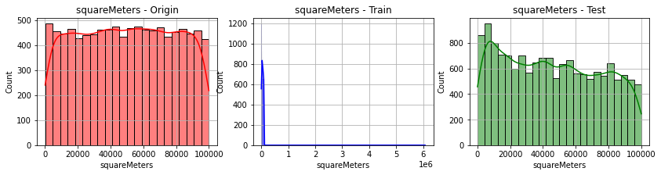
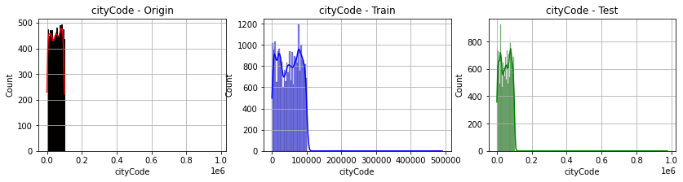
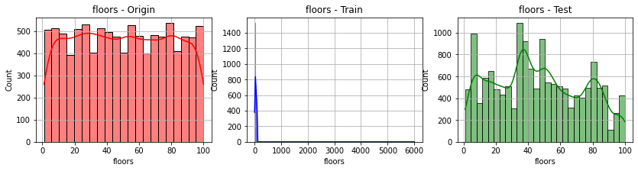
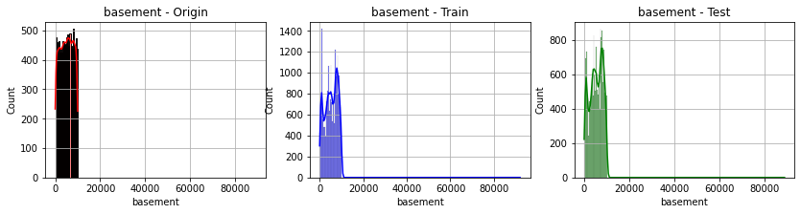
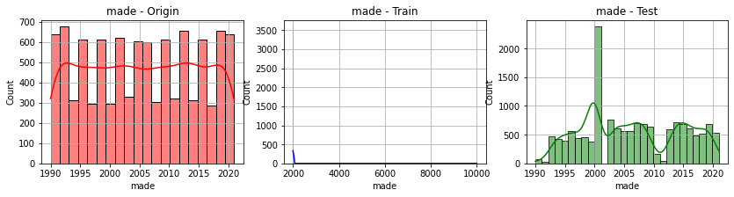
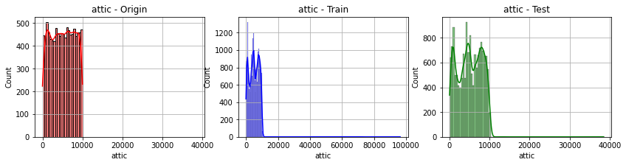
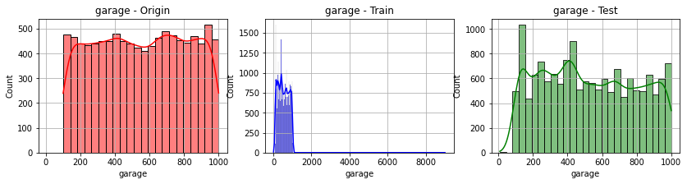
EDA 분석 - DISPLOT
DISPLOT을 이용하여 train 데이터 비대칭 확인
-> 이상치 처리와 스케일링 진행 결정

Slide 19
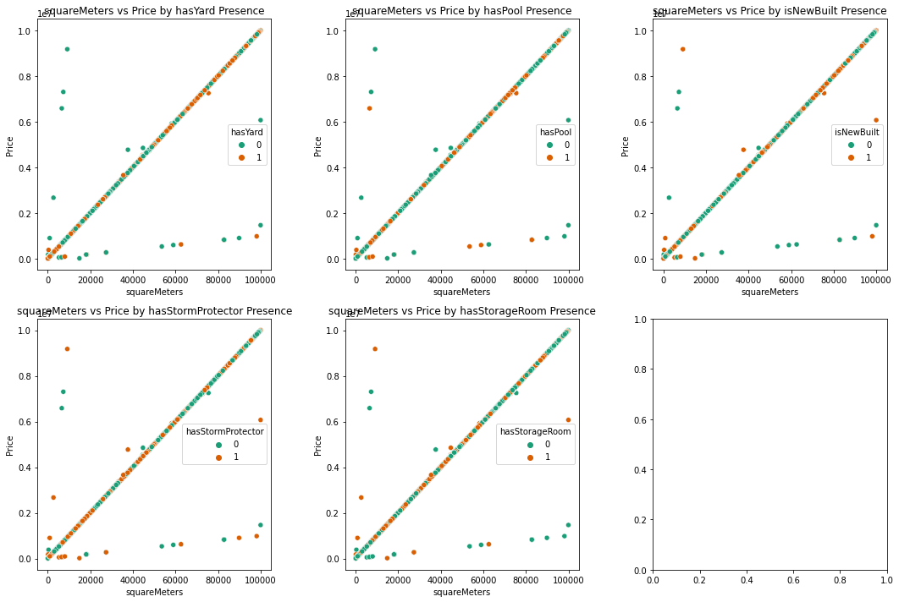
EDA 분석 - SCATTER PLOT
땅 넓이와 가격에 대해서 앞서 선정한 이진형 변수가 선형 관계가 있다는 것을 확인
Notes:
이상치 처리후, scatter plot에서 선형 관계를 확인할 수 있다 -> 이진형 변수에 따라서 변경

Slide 20
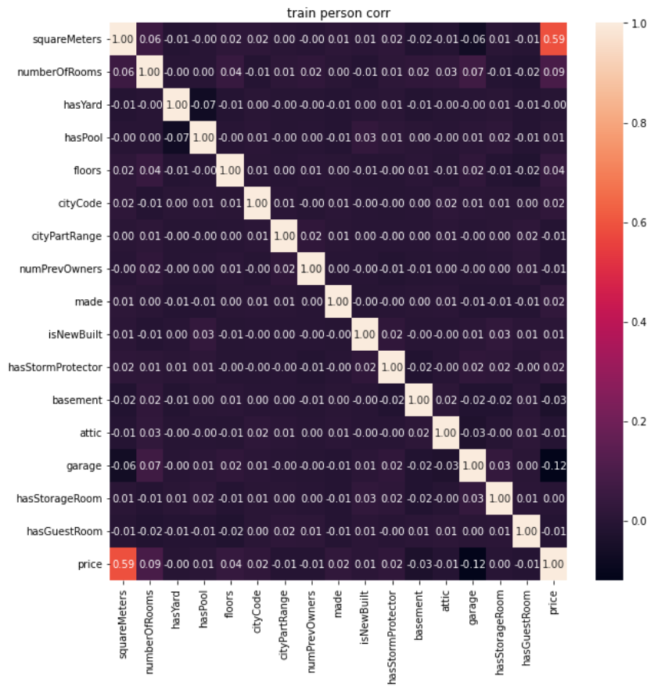
EDA 분석 - HEATMAP
Heatmap 확인 시 squareMeters가 price와
0.59의 상관관계를 지니고,
나머지는 모두 약한 상관관계를 가지고 있다.

Slide 21
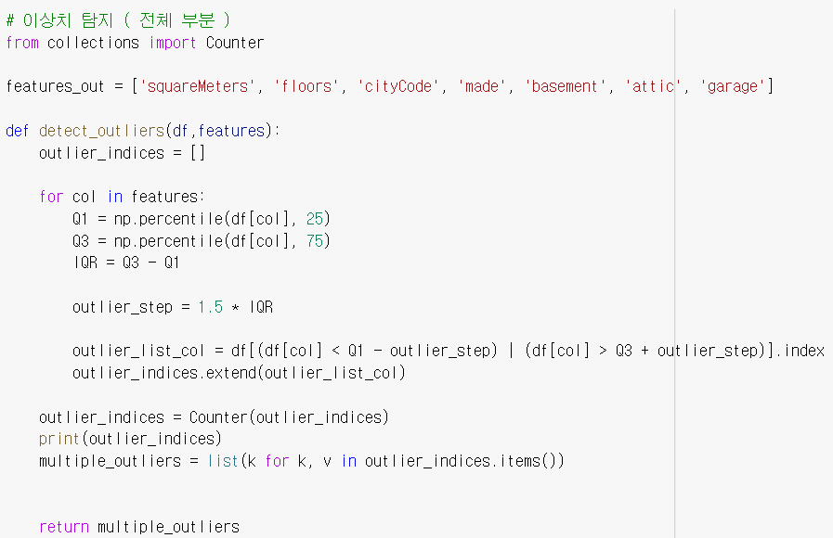
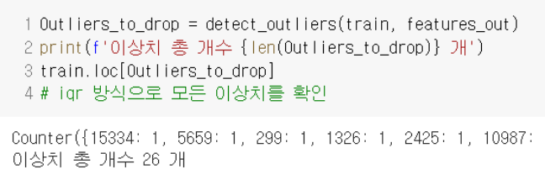
이상치 탐색
IQR이란, Q3 - Q1를 의미한다.
Q1에서 1.5 * IQR을 한 값을 빼준 값을 최소 제한선,
Q3에서 1.5 * IQR을 더해준 값을 최대 제한선으로 둔다.
이보다 낮거나 높은 값을 이상치로 처리하였다.
이상치 총 개수는 26개로 확인되었다.

Slide 22

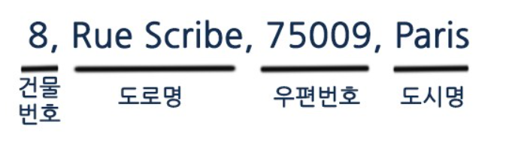
이상치 처리
squareMeters ( 방 면적 넓이 ) : 최대값인 99985 으로 대체
floors ( 층 수 ) : 최대값인 100으로 대체
made (제작년도) : 최대값인 2021년도로 대체
basement( 지하실 면적 넓이 ) : 최대값인 10000으로 대체
attic ( 다락방 면적 넓이 ) : 최대값인 10000으로 대체
garage ( 주차 공간 크기 ) : 최대값인 10000으로 대체
cityCode ( 숫자 우편 번호) : 프랑스는 5자리 숫자 우편 번호를 사용
-> string 형태로 변환 ->zfill(5) 함수로 5자리로 변경
ex) 4879 -> 04879
Notes:
5자리로 변경 후 3,4 자리 인 경우 앞 에 0을 붙혀준다
프랑스 파리 구별 아파트 가격 (제곱미터당)
https://geowiki.tistory.com/2400

Slide 23
파생 피처
< Kaggle Discussion 참고 >
- 방 면적 너비와 방의 수 간의 상호 작용 -> 집에서 공간이 어떻게 사용되는가?
- 층 수에 따른 방의 수 -> 방이 많을 수록 손님이 많이 온다 -> 가격에 영향에 미치는가?
- 방의 수와 마당의 존재 사이의 상호 작용 -> 야외 공간이 가격에 영향을 미치는가?
- 부동산이 만들어진 연도와 신축 여부 사이의 상호 작용 -> 신축 건물이 가격이 영향에 미치는가?
- 지하실 크기와 다락방 크기 사이의 상호 작용: 거주 시 사용할 수 있는 추가 공간이 가격이 영향이 미치는가?
- 창고의 존재와 객실의 존재 사이의 상호 작용 -> 얼마나 많은 공간이 창고와 손님에게 할당되는가?
- 날짜에서 정보 추출 -> 집의 나이, 집이 지어진 후 경과된 시간과 같은 정보를 추출
< 개인 생각 >
- 파리 전체 면적(105.4km)에서 방 면적이 차지하는 비율 어떻게 되는가? > 경도, 위도 추가적 필요 -> pgeocode 활용?
- 방 면적 가로 세로 길이 ( m[미터] ) -> np.sqrt()
- 현재 방 면적 넓이 기준으로 몇 평일까? > 파리 면적 계산기 사용 시 1평 당 31.33446m^2
- 방 개수 따른 평균 방 사이즈
- 가격과 방면적 넓이의 비율
Notes:
이러한 생각을 하였다

Slide 24
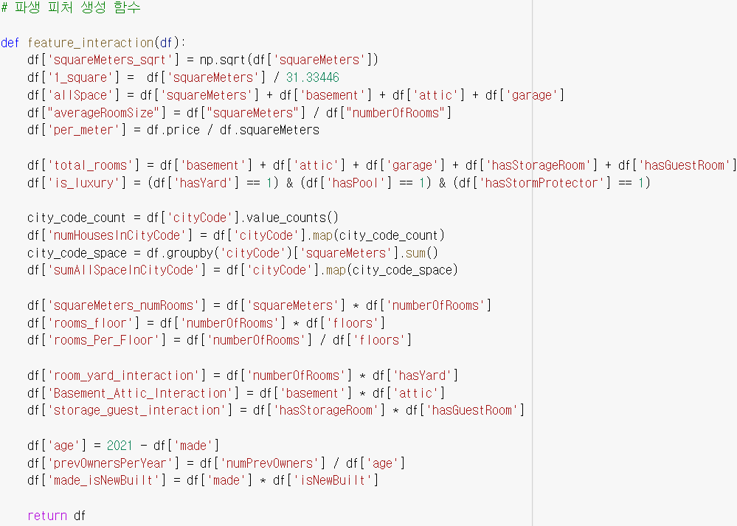
파생 피처 생성

Slide 25
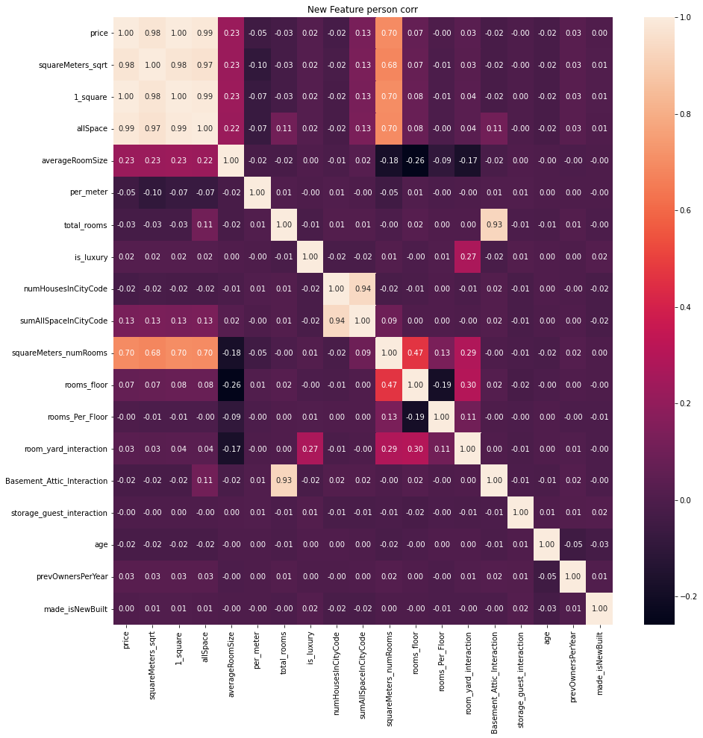
파생 피처 생성
18개의 파생피처 중,
유의미한 상관관계를 보이는 피처만 사용
'averageRoomSize'
'squareMeters_numRooms'

Slide 26
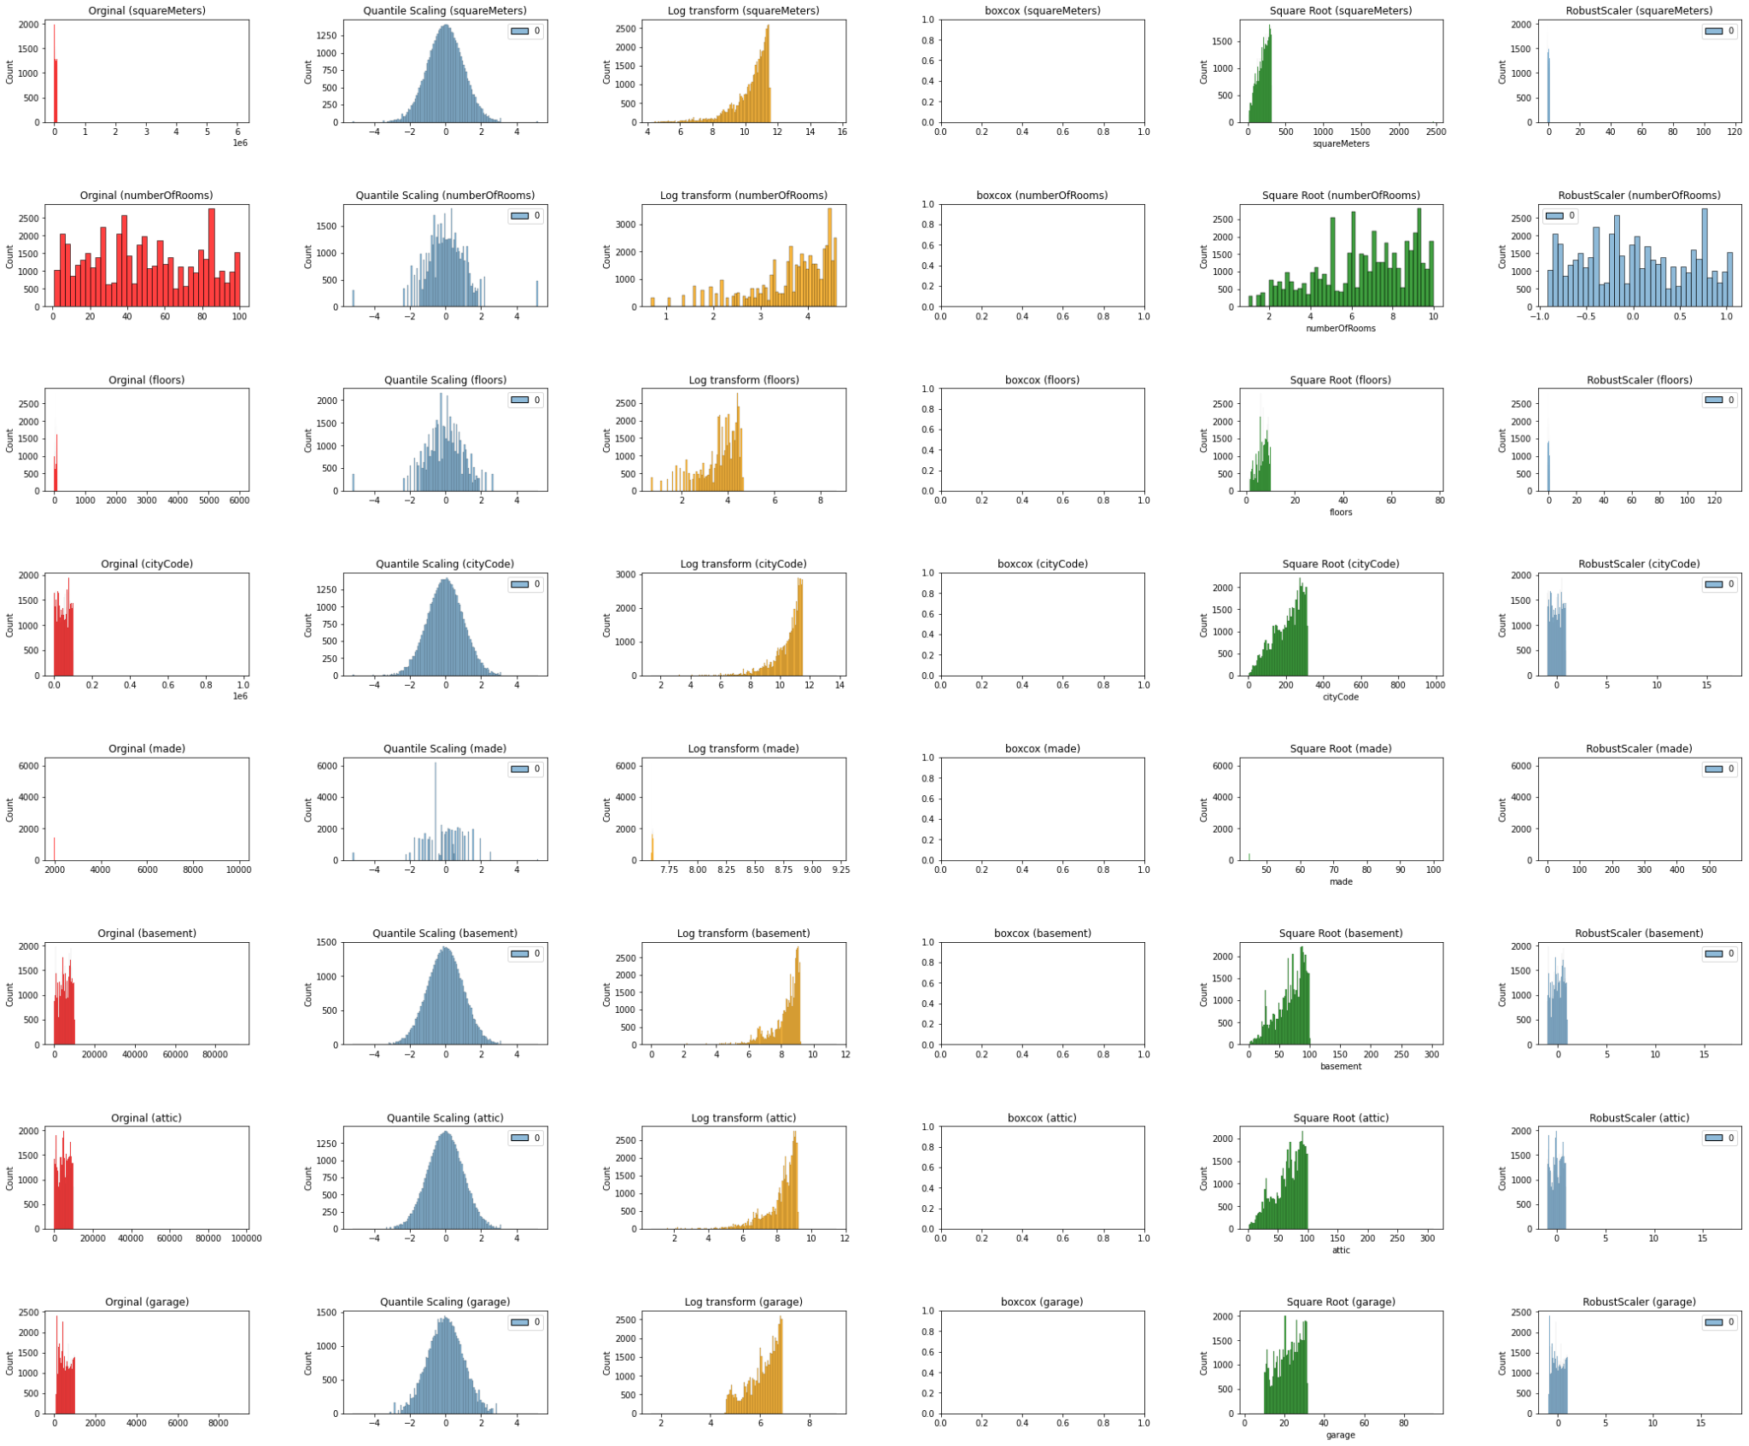
데이터 스케일링
4개의 스케일러 모델을 이용한 결과, 정규분포 형태와 가장 가까운 Quantile transform 사용

Slide 27
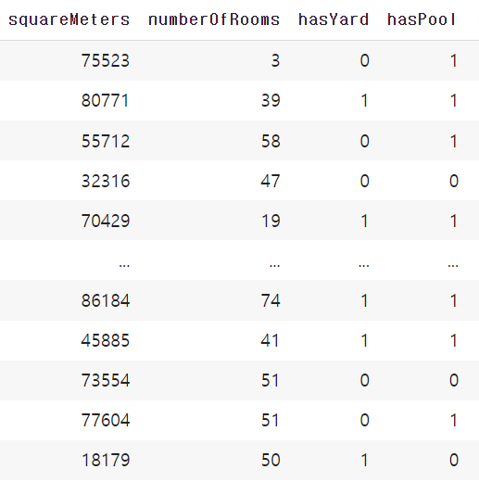
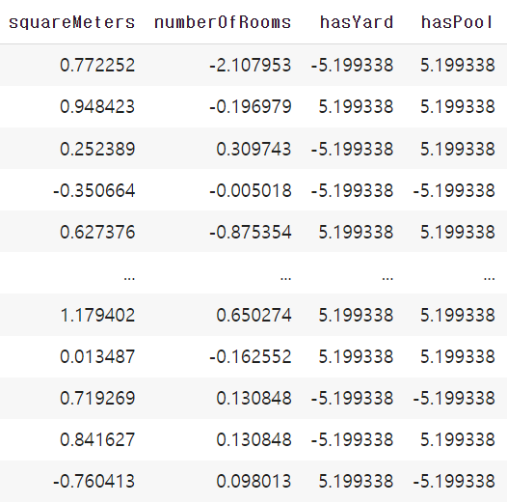
피처 스케일링 - QuantileTransformer

Slide 28
베이스 모델 학습 및 평가
LinearRegression
from sklearn.model_selection import train_test_split
X_train, X_test, y_train, y_test = train_test_split(X, y, test_size=0.3, random_state=0)
lr_model = LinearRegression()
lr_model.fit(X_train,y_train)
베이스 모델로 LinearRegression 회귀를 이용한 결과 -> RMSE 186206만

Slide 29

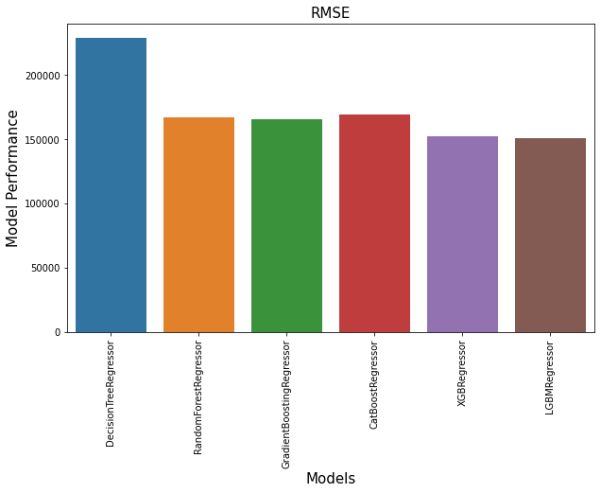
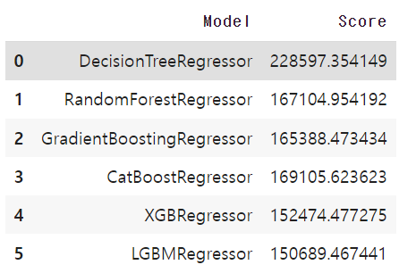
모델 비교
성능을 높이기 위해 모델 비교 진행
Notes:
1위 LGBMRegressor, 2위 XGBRegressor가 가장 좋은 성능을 보임
1위 LGBMRegressor 파라미터 튜닝 결과, XGBRegressor보다 낮게 나왔으므로 XGBRegressor모델 선정

Slide 30
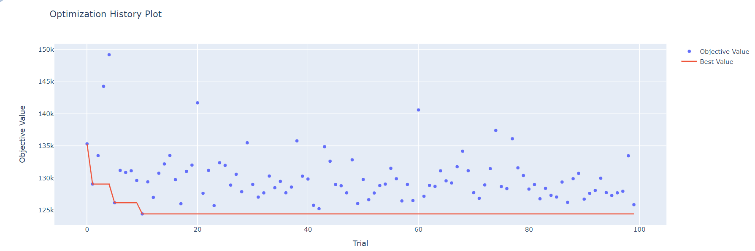
XGB + optuna
하이퍼파라미터 최적화 과정 그래프

Slide 31
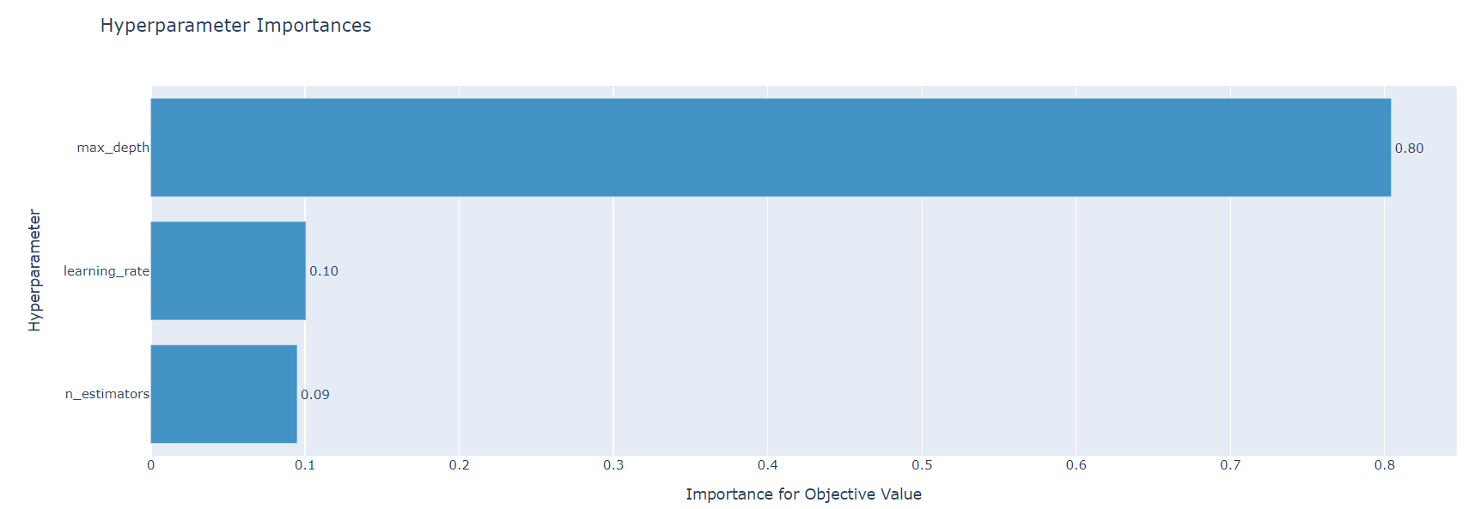
XGB + optuna
하이퍼파라미터별 중요도 그래프

Slide 32
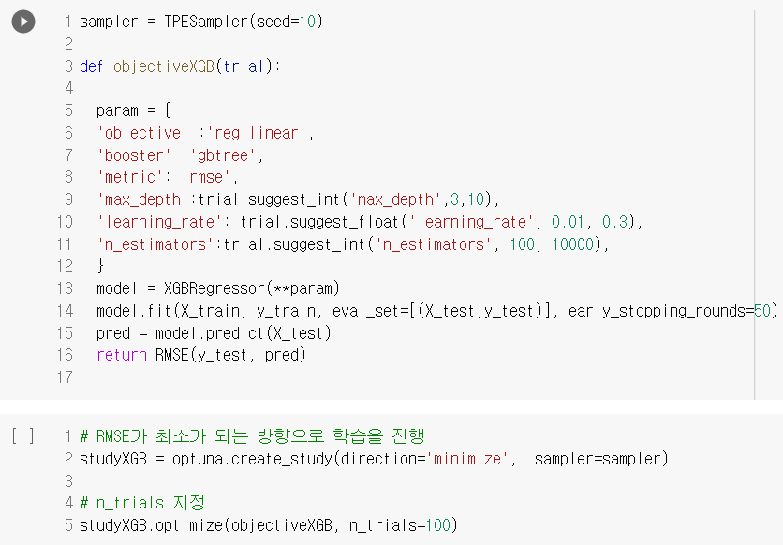
XGB + optuna
XGB Regressor
<파라미터 튜닝>
'max_depth': 5,
'max_leaves': 26,
'learning_rate': 0.22589255428532395, 'n_estimators': 1144
<RMSE 예측값>
128914.00967723444

Slide 33
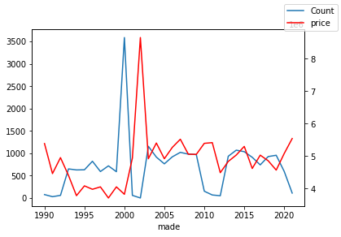
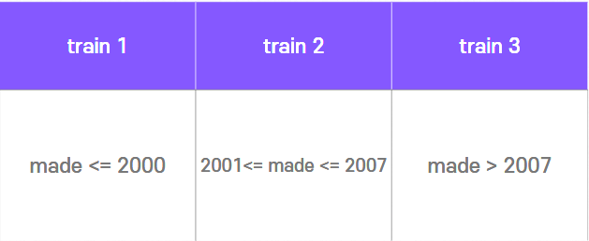
연도별 그룹화
연도를 3그룹으로 나눈 뒤, 그룹에 대한 평균가격 비교
Notes:
높은 점수를 받은 코드를 참고하여 수정하였습니다 . 연도와 연도의 count를 합쳐 다시 made로 받음
파리도 집값 폭등 골치… 규제 풀어 공급 늘린다
https://www.donga.com/news/Inter/article/all/20180916/92027535/1

Slide 34
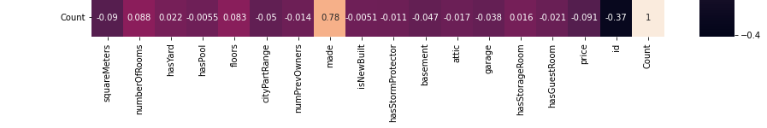
연도별 그룹화
상관관계
made가 Count와 0.78의
높은 양의 상관관계를 가진다

Slide 35
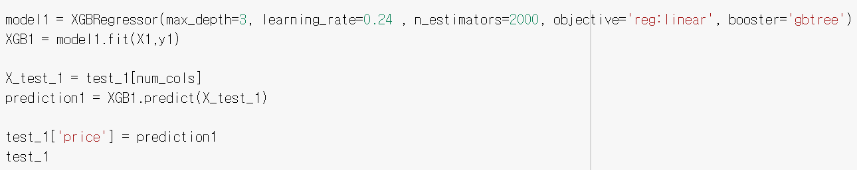
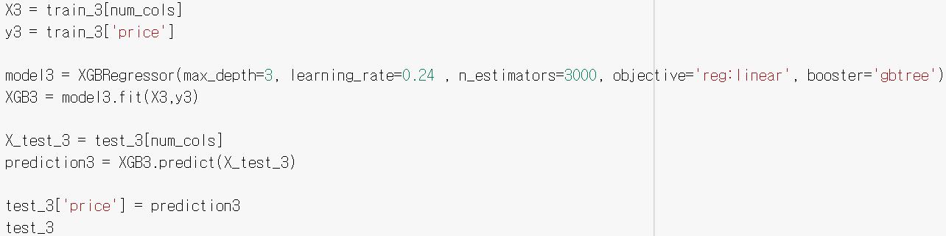
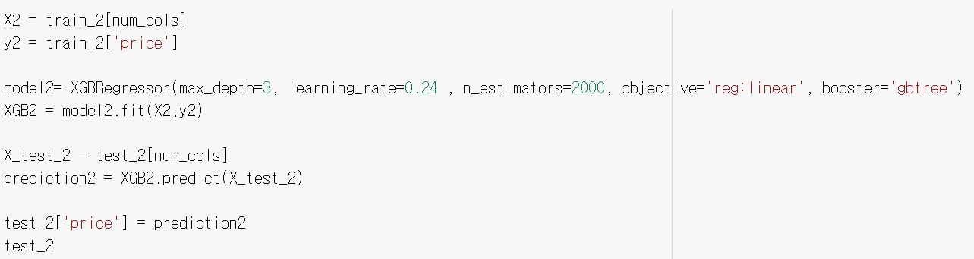
연도별 그룹화
연도별 3그룹으로 나눈 뒤, 학습 진행
made가 Count와 0.78의 높은 양의 상관관계를 가진다

Slide 36
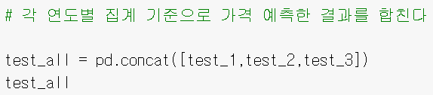
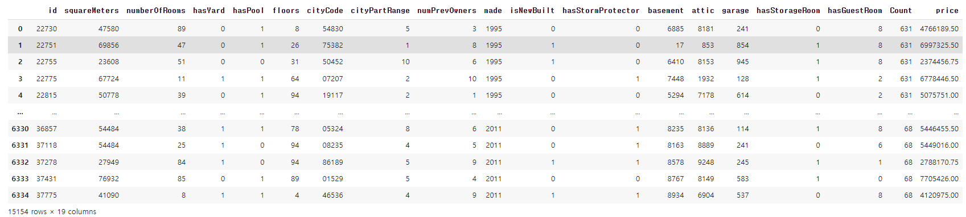
연도별 그룹화
3그룹의 예측 결과를 합친 후, 결과 제출
made가 Count와 0.78의 높은 양의 상관관계를 가진다

Slide 37
04
분류

Slide 38

이진형
범주형
범주형
뇌졸중?
뇌의 일부분에 혈액을 공급하고 있는 혈관이 막히거나(뇌경색) 터짐(뇌출혈)으로써
그 부분의 뇌가 손상되어 나타나는 신경학적 증상

Slide 39
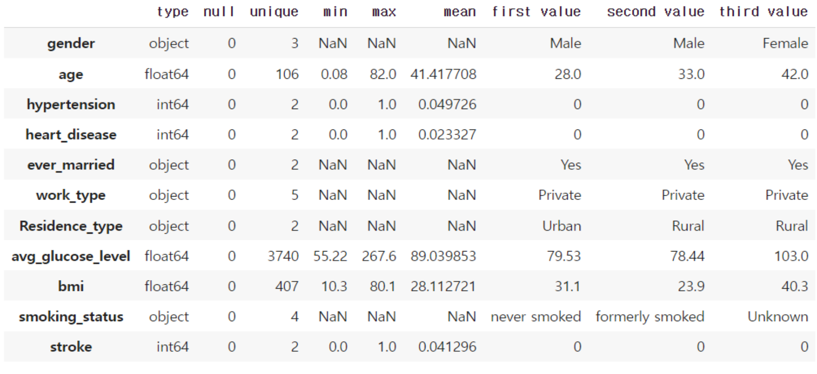

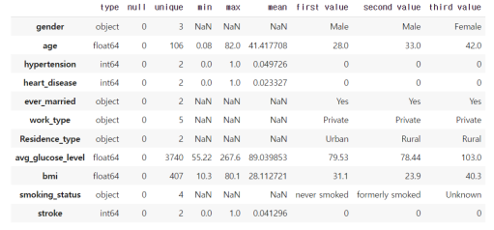

데이터 파악-train
산업특성 01
산업특성 04
Industrial character
Industrial character
06
Notes:
min, max, mean에 결측치가 있다고 확인되나 해당 부분들은 문자형으로 이루어져 있는 부분으로 실제로는 결측치가 없다.

Slide 40





데이터 파악-test
산업특성 01
산업특성 04
Industrial character
Industrial character
06
Notes:
테스트 파일도 동일

Slide 41






데이터 파악-original
산업특성 01
산업특성 04
Industrial character
Industrial character
06
Notes:
원본 파일에서는 bmi에 결측치 확인됨

Slide 42

데이터 파악
산업특성 01
산업특성 04
Industrial character
Industrial character
Notes:
원본 파일에서는 bmi에 결측치 확인됨

Slide 43
데이터 파악
수치형
이진형
범주형
age
hypertension
gender
heart_disease
avg_glucose_level
work_type
Residence_type
bmi
ever_married
smoking_status

Slide 44








EDA 분석
DISPLOT
BOXPLOT
Notes:
Displot 그래프를 그려보면 age 확인 시 20대에서 60대가 대부분 분포하며. 한쪽으로 크게 치우치지 않게 보임. -> 정규분포 형태이다.
avg_glucose_level
은 균등하게 분포되어 있지 않다. 대부분의 관측치는 평균 포도당 수준이 60-120이지만, 그 중 120-250인 관측치는 거의 없다.
마찬가지로 bmi는 균등하게 분포되어 있지 않다; 대부분의 관측치는
bmi가 25-35이지만, 50-80인 관측치는 거의 없다.
—--------------------------
다만
Boxplot으로 확인 시 관측치가 거의 없는 부분을 이상치로 보는데
avg_glucose_level(평균 당 수치)는
Bmi에는 40이상의 높은 수치가 있는데, 이는 40이상의 수치를 가진 사람들이 높은 비만 위험을 짊어질 수 있다는 것을 의미하므로 이상치로 보기에는 힘들다!!!
( 뒤의 표 참고 )

Slide 45








EDA 분석
STRIPPLOT
Notes:
그림에 대한

Slide 46

EDA 분석

Slide 47

EDA 분석

Slide 48


EDA 분석 - COUNTPLOT

Slide 49


EDA 분석 - COUNTPLOT

Slide 50


EDA 분석 - COUNTPLOT

Slide 51


EDA 분석 - COUNTPLOT

Slide 52


EDA 분석 - COUNTPLOT

Slide 53


EDA 분석 - COUNTPLOT

Slide 54


EDA 분석 - COUNTPLOT

Slide 55


EDA 분석 - HEATMAP
산업특성 01
산업특성 04
Industrial character
Industrial character
Age, hypertension,avg_glucose_level, heart_disease 변수는 대체적으로 상관관계가 있음
Notes:
bmi 부분은 제외

Slide 56


피처 엔지니어링
산업특성 01
산업특성 04
Industrial character
Industrial character
예측 정확도를 높이기 위해 변별력이 없었던 Residence_type과 bmi를 삭제

Slide 57





피처 엔지니어링

Slide 58



피처 엔지니어링
흡연이 뇌졸중에 미치는 영향을 확인하기 위해 이진형으로 변경
never smoked : unknown, never smoked
smokes : formerly smoked, smokes

Slide 59


피처 엔지니어링
업무 형태가 뇌졸중에 미치는 영향을 확인하기 위해서 값 변경
never_worked : never_worked, children
Self_employed : Self_employed
employee : Private, Govt_job

Slide 60





피처 엔지니어링
Notes:
데이터 인코딩

Slide 61





피처 엔지니어링
age와 avg_glucose_level의 값의 범위를 맞춰주기 위해서 MinMaxScaler를 사용함

Slide 62


베이스 모델 학습 및 평가

Slide 63


모델 비교
성능을 높이기 위해 모델 비교 진행

Slide 64



XGB

Slide 65


XGB

Slide 66
최종 결과 ( 회귀&분류 )
회귀 : 최종 25위, 은메달 ( 2/21 Private 기준 )
분류 : 최종 8위, 금메달

Slide 67


키워드 입력
Q & A
키워드 입력
Keyword
키워드 입력
키워드 입력
Keyword
Keyword

Slide 68
THANK YOU

